Slide 1
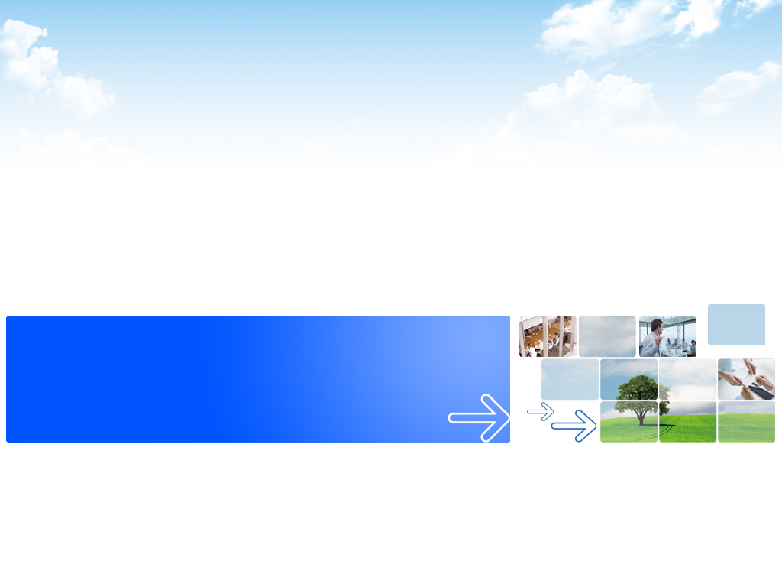
黑盒用例设计方法
深 圳 博 睿 同 创 信 息 技 术 有 限 公 司
Shenzhen brtesting Information Consulting Co . , LTD

Slide 2
课程目 录
Chapter 1 黑盒测试的概念
Chapter 2 黑盒测试的实施过程
Chapter 3 黑盒用例设计技术 （重点）
Chapter 4 测试方法选择的综合策略

Slide 3

黑盒测试
黑盒测试的概念
  什么是黑盒测试?
  黑盒测试又称功能测试、数据驱动测试或基于规格说明书的测试，是一种从用户观点出发的测试。
  把系统看成一个不透明的黑匣，在完全不考虑系统内部结构和处理过程的情况下验证系统是否达到用户需求。
  不考虑系统或者组件的内部细节，只关注在选择的输入和相应的执行条件下所产生的输出结果。
  黑盒测试示意图
测试人员把被测程序当作一个黑盒子。

Slide 4
黑盒测试
  用黑盒测试发现程序中的错误，必须在所有可能的输入条件和输出条件中确定测试数据，来检查程序是否都能产生正确的输出。但这是不可能的，因为穷举测试数量太大，无法完成。

Slide 5
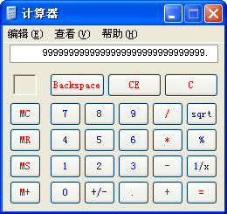
黑盒测试
如果你打算测试一个计算器程序的功能，你认为需要进行多少次输入？
结论是不计其数
整型: 从 1+1 到 999999999999999999999999999999+ 999999999999999999999999999999
小数:1.0+0.1,1.0+0.2…等等
键盘上的任何一种组合
为乘法和除法运算重复上面的操作

Slide 6
黑盒用例设计技术
  等价类 （重点）
  边界值 （重点）
  错误推测方法 （重点）
  判定表 （重点）
  因果图 （了解）
  场景法 （重点）
  学习目标：掌握各种测试方法的使用场景，并能灵活使用。

Slide 7
等价类
是把所有可能的输入数据,即程序的输入域划分成若干部分（子集）,然后从每一个子集中选取少数具有代表性的数据作为测试用例.该方法是一种重要的,常用的黑盒测试用例设计方法.

Slide 8
等价类划分
方法简介
  (1) 划分等价类:
  等价类是指某个输入域的子集合。在该子集合中，各个输入数据对于揭露程序中的错误都是等效的。并合理地假定：测试某等价类的代表值就等于对这一类其它值的测试。因此，可以把全部输入数据合理划分为若干等价类，在每一个等价类中取一个数据作为测试的输入条件，就可以用少量代表性的测试数据，取得较好的测试结果。等价类划分可有两种不同的情况：有效等价类和无效等价类。

Slide 9
等价类划分
    有效等价类
    是指对于程序的规格说明来说是合理的,有意义的输入数据构成的集合。利用有效等价类可检验程序是否实现了规格说明中所规定的功能和性能。
    无效等价类
    与有效等价类的定义恰巧相反。无效等价类指对程序的规格说明是不合理的或无意义的输入数据所构成的集合。对于具体的问题，无效等价类至少应有一个，也可能有多个。
    设计测试用例时,要同时考虑这两种等价类。因为,软件不仅要能接收合理的数据，也要能经受意外的考验。这样的测试才能确保软件具有更高的可靠性。

Slide 10
等价类划分
  (2) 划分等价类的方法
  下面给出五条确定等价类的原则
  ①在输入条件规定了取值范围或值的个数的情况下,则可以确立一个有效等价类和两个无效等价类。
    如：输入值是学生成绩，范围是0～100
0 100
有效
等价类
1≤成绩≤100
无效等价类
成绩<0
无效等价类
成绩>100
思考：某系统，只能查询今天之前，三个月内的数据，如
何划分等价类？

Slide 11
等价类划分
  ②在输入条件规定了输入值的集合或者规定了“必须如何”的条件的情况下,可确立一个有效等价类和一个无效等价类。
  例如：“用户名的第一字符必须是字母”，那么，所有以字母开头的集合构成有效等价类；以非字母开头的集合构成无效等价类。
  ③在输入条件是一个布尔量的情况下,可确定一个有效等价类和一个无效等价类。
  布尔量的取值：真 或 假（true or false）

Slide 12
等价类划分
  ④在规定了输入数据的一组值（假定n个）,并且程序要对每一个输入值分别处理的情况下,可确立n个有效等价类和一个无效等价类。
  例：输入条件说明学历可为:专科、本科、硕士、博士四种之一，则分别取这四种这四个值作为四个有效等价类，另外把四种学历之外的任何学历作为无效等价类。

Slide 13
等价类划分
  ⑤在规定了输入数据必须遵守的规则的情况下,可确立一个有效等价类（符合规则）和若干个无效等价类（从不同角度违反规则）。
  例如，某注册框的用户名规定为6位小写字母。

Slide 14
等价类划分
  (3)划分等价类的标准：
    完备测试、避免冗余
    划分等价类重要的是：集合的划分，划分为互不相交
  的一组子集，而子集的并集是整个集合。
  并集是整个集合：完备性
  子集互不相交：保证一种形式的无冗余性
问题：给出下面的有效和无效等价类
  1、输入条件：“标识符应以字母开头…”
  2、输入条件：长度为1-20的字符串
  3、输入条件：数据库中的值域：varchar2(20) NOT NULL

Slide 15
等价类划分
  (4) 设计测试用例
  在确立了等价类后,可建立等价类表,列出所有划分出的等价类输入条件
      有效等价类 无效等价类
      .. ... ...
      ... ... ...
    然后从划分出的等价类中按以下三个原则设计测试用例:
    ①为每一个等价类规定一个唯一的编号。
    ②设计一个新的测试用例，使其尽可能多地覆盖尚未被覆盖地有效等价类，重复这一步，直到所有的有效等价类都被覆盖为止。
    ③设计一个新的测试用例，使其仅覆盖一个尚未被覆盖的无效等价类,重复这一步，直到所有的无效等价类都被覆盖为止。
使用下面的表格有利于确定测试用例
输入条件 | 有效等价类 | 编号 | 无效等价类 | 编号
 |  | 1 |  | 4
 |  | 2 |  | 5
 |  | 3 |  | 6

Slide 16
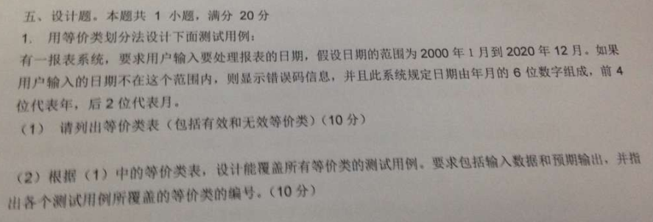
等价类划分
例1：假设有一个档案管理系统，要求用户输入以年月表示的日期。假设日期限定在1990年01月~2049年12月，并规定日期由6位数字字符组成，前4位表示年，后2位表示月。现用等价类划分法设计测试用例，来测试程序的“日期检查功能”。

Slide 17
等价类划分
1）划分等价类并编号
下表等价类划分的结果
输入等价类 | 有效等价类 | 无效等价类
日期的类型及长度 | ①6位数字字符 | ②有非数字字符 ③少于6位数字字符 ④多于6位数字字符
年份范围 | ⑤在1990~2049之间 | ⑥小于1990 ⑦大于2049
月份范围 | ⑧在01~12之间 | ⑨等于00 ⑩大于12

Slide 18
等价类划分
2）设计测试用例，以便覆盖所有的有效等价类在表中列出了3个有效等价类，编号分别为①、⑤、⑧，设计的测试用例如下：
  测试数据 期望结果 覆盖的有效等价类
  200211 输入有效 ①、⑤、⑧

Slide 19
无效等价类
3）为每一个无效等价类设计一个测试用例，设计结果如下：
  测试数据 期望结果 覆盖的无效等价类
  95June 无效输入 ②
  20036 无效输入 ③
  2001006 无效输入 ④
  198912 无效输入 ⑥
  205001 无效输入 ⑦
  200100 无效输入 ⑨
  200113 无效输入 ⑩

Slide 20
经典笔试题-三角形问题
例2：一个程序读入3个数，把这三个数值看作一个三角形的3条边的长度值。这个程序要打印出信息，说明这个三角形是普通的、是等腰的、还是等边的。”利用等价类划分的方法，给出足够的测试用例。
解题思路：
我们可以设三角形的3条边分别为A，B，C。如果它们能够构成三角形的3条边，必须满足：
  A>0，B>0，C>0，且A+B>C，B+C>A，A+C>B。
  如果是等腰的，还要判断A=B，或B=C，或A=C。
  如果是等边的，则需判断是否A=B=C。
结论：三角形问题的复杂之处在于输入与输出之间的关系比较复杂。

Slide 21
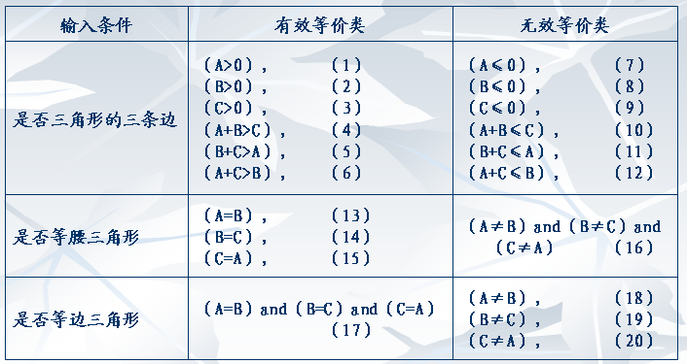
经典笔试题-三角形问题

Slide 22
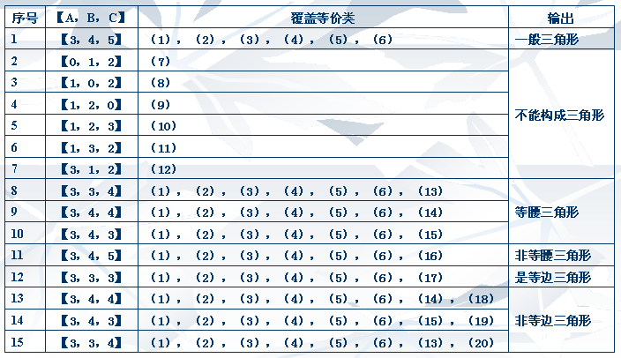
经典笔试题-三角形问题

Slide 23
等价类总结
◊等价类是以效果来换取效率，等价类细分程度、等价类组合程度取决于进度和人力资源的情况。等价类的出发点是考虑设计用例把每个输入的每种情况都有用例测试到，就认为达到了充分性。但对于各种情况的组合不进行考虑。等价类要想用得好，关键是要把输入背后隐藏的信息从各个角度去进行分类。
◊常见的能够划分等价类的地方：
1、数值范围；
2、重复次数；
3、字符串的长度；
4、字符串组中字符串的个数；
5、文件命名；
6、文件大小；
7、可用内存大小；
8、屏幕分辨率；
9、屏幕颜色种类；
10、操作系统版本；
11、超时时间；
12、数据类型。

Slide 24
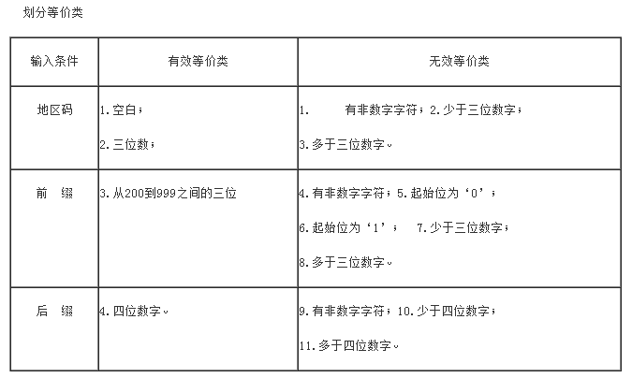
讨论和练习
某城市电话号码由三部分组成。它们的名称和内容分别是：
地区码：空白或三位数字；
前 缀：非‘0’或非‘1’开头的三位数字；
后 缀：4位数字。
假定被测程序能接受一切符合上述规定的电话号码，拒绝所有不符合规定的电话号码。根据该程序的规格说明，作等价类的划分。
输入条件 | 有效等价类 | 编号 | 无效等价类 | 编号
地区码 | 1、空白 2、三位数字 | 1 2 | <3 >3 3位非数字 | 6 7 8
前 缀 | 非‘0’ 非‘1’开头的三位数字 | 3 4 | 0 1 <3 >3 3位非数字 | 9 10 11 12 13
后 缀 | 4位数字 | 5 | <4 >4 4位非数字 | 14 15 16

Slide 25
讨论和练习
某城市电话号码由三部分组成。它们的名称和内容分别是：
地区码：空白或三位数字；
前 缀：非‘0’或非‘1’开头的三位数字；
后 缀：4位数字。
假定被测程序能接受一切符合上述规定的电话号码，拒绝所有不符合规定的电话号码。根据该程序的规格说明，作等价类的划分。

Slide 26
边界值
边界值分析方法是对等价类划分方法的补充.
1）边界值分析方法的考虑:
长期的测试工作经验告诉我们,大量的错误是发生在输入或输出范围的边界上,而不是发生在输入输出范围的内部.因此针对各种边界情况设计测试用例,可以查出更多的错误。
使用边界值分析方法设计测试用例,首先应确定边界情况。通常输入和输出等价类的边界，就是应着重测试的边界情况，应当选取正好等于，刚刚大于或刚刚小于边界的值作为测试数据，而不是选取等价类中的典型值或任意值作为测试数据。

Slide 27
边界值分析法
  与等价划分的区别
    边界值分析不是从某等价类中随便挑一个作为代表，而是使这个等价类的每个边界都要作为测试条件。
    边界值分析不仅考虑输入条件，还要考虑输出空间产生的测试情况。

Slide 28
边界值分析法
  （2）基于边界值分析方法选择测试用例的原则
    1）如果输入条件规定了值的范围,则应取刚达到这个范围的边界的值,以及刚刚超越这个范围边界的值作为测试输入数据。
    例如，如果程序的规格说明中规定：“重量在10公斤至50公斤范围内的邮件，其邮费计算公式为……”。作为测试用例，我们应取10及50，还应取9.99，10.01，49.99，50.01等。

Slide 29
边界值分析法
    2）如果输入条件规定了值的个数,则用最大个数,最小个数,比最小个数少一,比最大个数多一的数作为测试数据。
    比如，一个输入文件应包括1~255个记录，则测试用例可取1和255，还应取0及256。

Slide 30
边界值分析法
    3）将规则1）和2）应用于输出条件，即设计测试用例使输出值达到边界值及其左右的值。
    例如，某程序的规格说明要求计算出“每月保险金扣除额为0至1165.25元”，其测试用例可取0.00及1165.24、还可取一0.01及1165．26等。
    再如一程序属于情报检索系统，要求每次”最少显示1条、最多显示4条情报摘要”，这时我们应考虑的测试用例包括1和4，还应包括0和5等。

Slide 31
边界值分析法
    4）如果程序的规格说明给出的输入域或输出域是有序集合,则应选取集合的第一个元素和最后一个元素作为测试用例。
    5）如果程序中使用了一个内部数据结构,则应当选择这个内部数据结构的边界上的值作为测试用例。
    6）分析规格说明,找出其它可能的边界条件。

Slide 32
边界值分析法
边界值测试比较适合运用在有下列含义的变量上
  数值
  字母
  位置
  数量
  速度
  大小
  时间
  ……

Slide 33
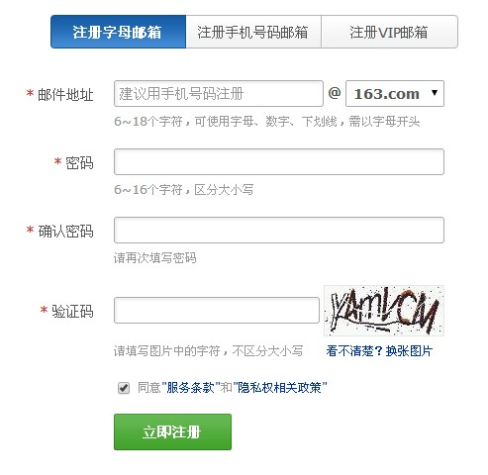
边界值总结和练习
总结：
  边界值分析法实际上是要通过优先选择不同等价类间的边界值覆盖有效等价类和无效等价类来更有效的进行测试，因此，该方法需要和等价类划分法结合使用。
练习1：使用等价类边界值的方式测试程序的注册功能

Slide 34
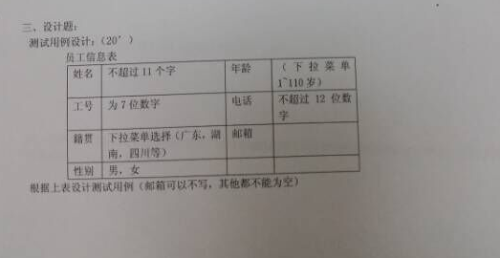
边界值总结和练习
练习2：使用等价类边界值的方法设计以下测试用例

Slide 35
错误推测法
在软件测试中，人们可以靠经验和直觉推测系统中可能存在的各种错误，从而有针对性地编写检查这些错误的例子，这就是错误推测法。其基本想法是：根据以往的测试经验和对系统内部知识的了解，列出系统中各种可能有的错误和容易发生错误的特殊情况，再根据它们来设计测试用例。随着在产品测试的实践中对产品的了解加深和测试经验的丰富，使用错误推测法设计的测试用例往往非常有效，可以作为测试设计的一种补充手段，并且积累的经验越丰富，方法使用效率越高。
错误猜测不是瞎猜，它需要依据对系统薄弱地方的了解和对开发人员盲点的了解。
在实施错误猜测法时，要注意的是，此方法只能作为测试用例设计的补充而不能单独用来设计测试用例，否则可能会造成测试的不充分。也就是说，错误猜测法只是针对系统可能存在的薄弱环节的测试补充，而不是为了覆盖而测试。

Slide 36
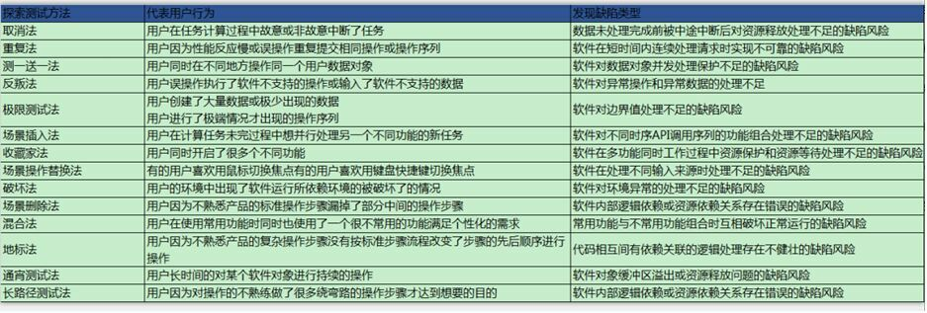
错误推测法
例如：
  1、 在回答记录中混有标准答案记录
  2、 有两个学生的学号相同
  3、 试题数是负数
  4、 开始日期大于结束日期
  5、 程序是否对敏感字符做特殊处理，如：%、*
  6、 考虑用户按回车键的习惯

Slide 37
判定表
判定表的定义：
判定表（Decision Table）是分析和表达多逻辑条件下执行不同操作的工具。
在程序设计发展的初期,判定表就已被当作编写程序的辅助工具了，因为它可以把复杂的逻辑关系和多种条件组合的情况表达得既具体又明确。
判定表产生的背景：
等价类划分法和边界值分析方法都是着重考虑输入条件，但没有考虑输入条件的各种组合、输入条件之间的相互制约关系。这样虽然各种输入条件可能出错的情况已经测试到了，但多个输入条件组合起来可能出错的情况却被忽视了。
如果在测试时必须考虑输入条件的各种组合，则可能的组合数目将是天文数字，因此必须考虑采用一种适合于描述多种条件的组合、相应产生多个动作的形式来进行测试用例的设计。

Slide 38
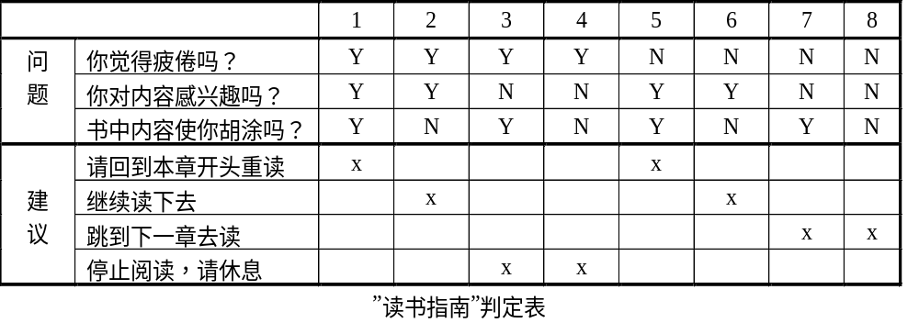
判定表
  下表是一张关于科技书阅读指南的判定驱动表：3个问题8种情况

Slide 39
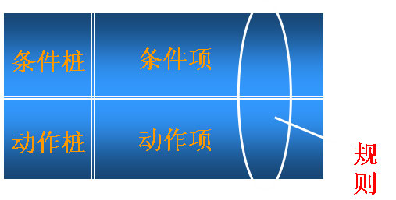
判定表组成
判定表通常由四个部分组成：
  条件桩
  动作桩
  条件项
  动作项

Slide 40
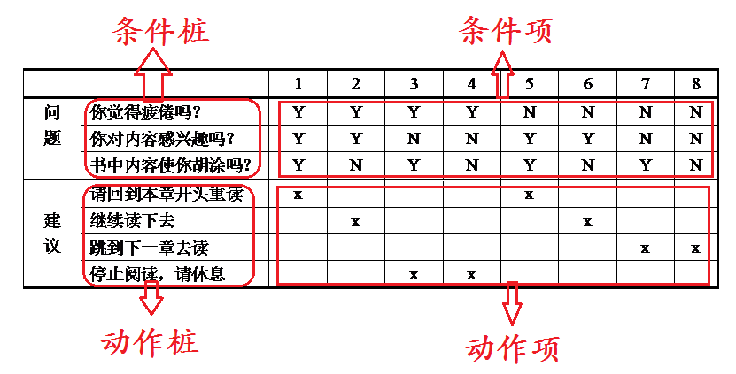
判定表组成

Slide 41
判定表组成
判定表通常由四个部分组成：
  条件桩（Condition Stub）:列出了问题的所有条件，通常认为列出得条件的次序无关紧要。
  动作桩（Action Stub）:列出了问题规定可能采取的操作，这些操作的排列顺序没有约束。
  条件项（Condition Entry）:列出针对它左列条件的取值，在所有可能情况下的真假值。
  动作项（Action Entry）:列出在条件项的各种取值情况下应该采取的动作。

Slide 42
规则及规则合并
规则：任何一个条件组合的特定取值及其相应要执行的操作称为规则。在判定表中贯穿条件项和动作项的一列就是一条规则。显然，判定表中列出多少组条件取值，也就有多少条规则，既条件项和动作项有多少列。
化简：对于判定表可以进行化简工作，化简工作是以合并相似规则为目标。如果表中有两条或多条规则具有相同的动作，并且其条件项之间存在极为相似的关系，我们便可以将其合并。

Slide 43
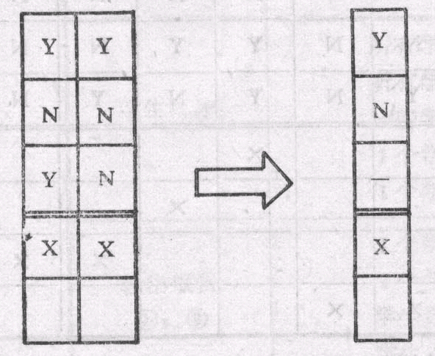
规则及规则合并举例
如右图左端，两规则动作项一样，条件项类似，在1、2条件项分别取Y、N时，无论条件3取何值，都执行同一操作。即要执行的动作与条件3无关。于是可合并。“-”表示与取值无关。

Slide 44
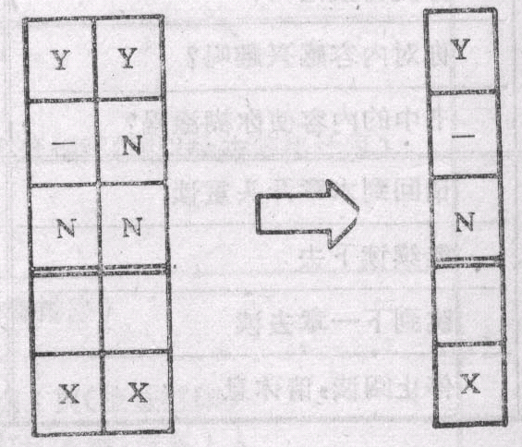
规则及规则合并举例
与上类似，右图中，无关条件项“-”可包含其他条件项取值，具有相同动作的规则可合并

Slide 45
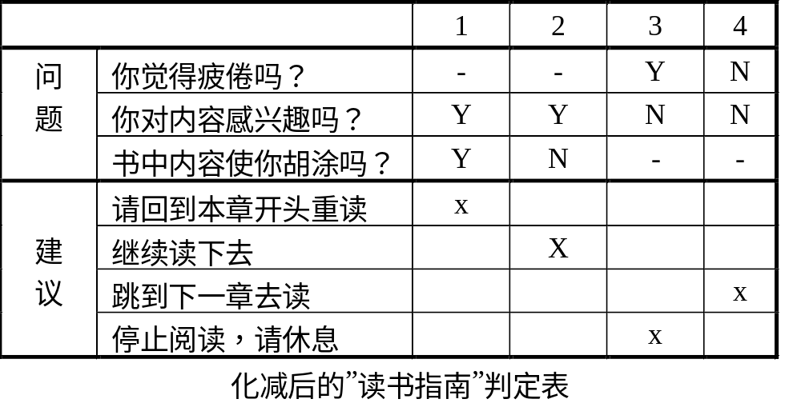
规则及规则合并举例

Slide 46
判定表
判定表的建立步骤:
步骤一：标识输入和输出
逐项分析测试子项的测试规格，找出其中所有的输入和输出并标识出来，其中要注意以下几点：
1、输入需要包括外部消息输入、内部预置的用户状态、数据配置等所有对系统输出有影响的因素；
2、输入和输出项只涉及两种取值的，可以只做为一个标识出来。如果输入项涉及多种取值的，每个取值需要做为一个输入标识出来；
3、标识符可以自己确定，但输入与输出需要独立标识。
步骤二：构造判定表
将标识的输入填入条件桩部分，将标识的输出填入动作桩部分。条件项部分的列数为2的n次方列，n为输入数(即条件桩的个数)。并从最右列到最左列从“NN…N”到”YY…Y”填入条件项的所有组合。
步骤三：逐列分析条件项组合，填入其动作项
分析每列的条件项取值情况，根据输入和输出逻辑关系，得到该列的输出值为“Y”或“N”，填入该列动作项，得到一条规则。
步骤四：简化判定表
找到判定表中输出完全相同的两列，观察他们的输入是否相似，例如只有一个输入不同时，说明不管该输入取什么值，输出都是一样的，也就是说，该输入对输出是没有影响的，因此，可以将这两列合并为一列。

Slide 47
建立判定表举例
例：问题要求：”……对功率大于50马力、维修记录不全或已运行10年以上的机器，应给予优先的维修处理……” ，否则，给予其它处理。请建立判定表。

Slide 48
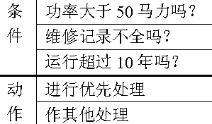
建立判定表举例
解答：
  ①确定规则的个数：这里有3个条件，每个条件有两个取值，故应有2*2*2=8种规则。
  ②列出所有的条件桩和动作桩：

Slide 49
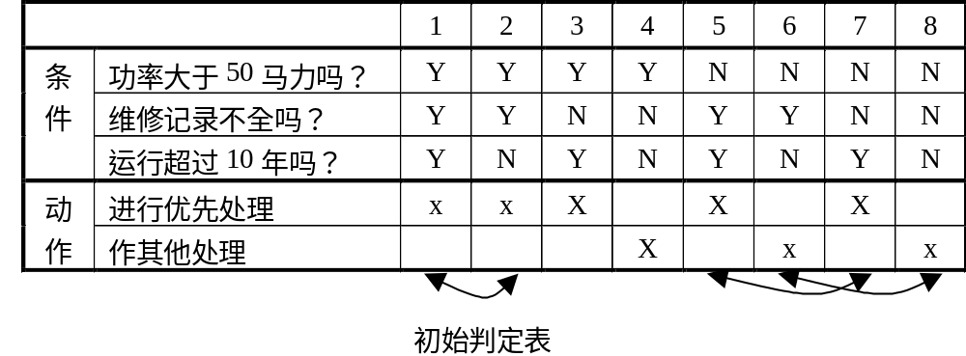
建立判定表举例
  ③填入条件项。可从最后1行条件项开始，逐行向上填满。如第三行是： Y N Y N Y N Y N
  第二行是： Y Y N N Y Y N N
  等等。
  ④填入动作桩和动作顶。这样便得到形如图的初始判定表。

Slide 50
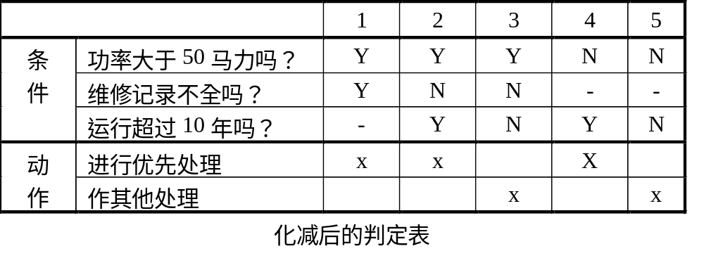
建立判定表举例
⑤化简。合并相似规则后得到图。

Slide 51
判定表在功能测试中的应用
判定表的优点和缺点
  优点：
  能够将复杂的问题按照各种可能的情况全部列举出来，简明并避免遗漏。因此，利用判定表能够设计出完整的测试用例集合。
  在一些数据处理问题当中，某些操作的实施依赖于多个逻辑条件的组合，即：针对不同逻辑条件的组合值，分别执行不同的操作(如根据不同条件进行查询)。判定表很适合于处理这类问题。
  缺点：
    不能表达重复执行的动作，例如循环结构。

Slide 52
判定表在功能测试中的应用
B. Beizer 指出了适合使用判定表设计测试用例的条件:
  ①规格说明以判定表形式给出,或很容易转换成判定表。
  ②条件的排列顺序不会也不影响执行哪些操作。
  ③规则的排列顺序不会也不影响执行哪些操作。
  ④每当某一规则的条件已经满足,并确定要执行的操作后,不必检验别的规则。
  ⑤如果某一规则得到满足要执行多个操作,这些操作的执行顺序无关紧要。
B。Beizer提出这5个必要条件的目的是为了使操作的执行完全依赖于条件的组合。其实对于某些不满足这几条的判定表，同样可以借以设计测试用例，只不过尚需增加其它的测试用例罢了。

Slide 53
判定表练习
练习1：订购单的检查：如果金额大于500元，又未过期，则发出批准单与提货单，如果金额大于500元，但过期了，则不发批准单；如果金额小于等于500元，则不论是否过期都发出批准单和提货单，在过期的情况下还要发出通知单。
练习2：航空行李托运费的算法：按规定，重量不超过30公斤的行李可免费托运，重量超过30公斤时，对超运部分，头等舱国内乘客收4元/公斤；其他舱位国内乘客收6元/公斤；外国乘客收费为国内乘客的2倍；残疾乘客的收费为正常乘客的1/2。

Slide 54
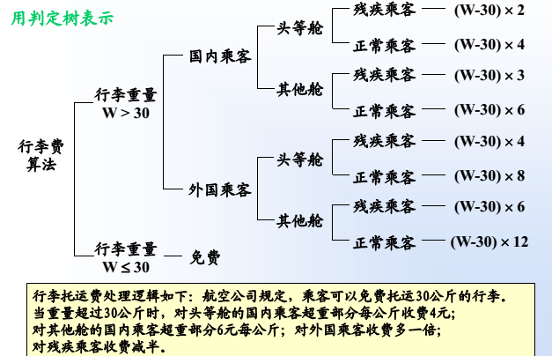
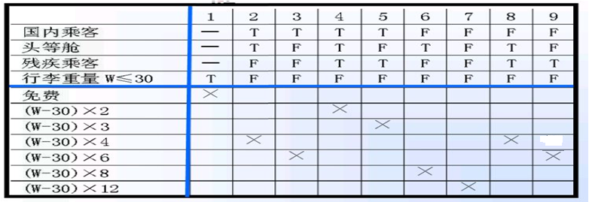

Slide 55
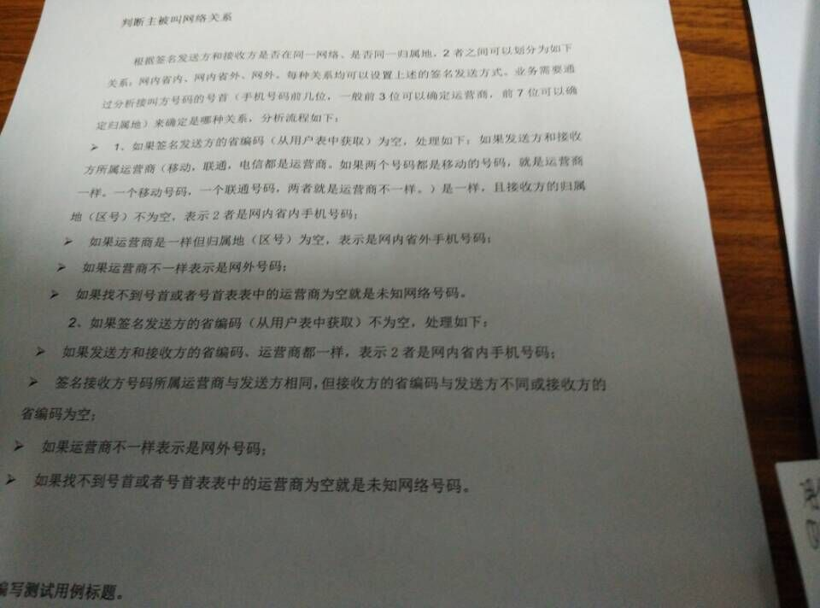
课后作业

Slide 56
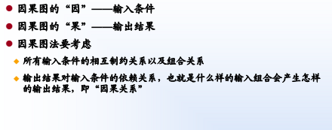
因果图
因果图用于描述系统的输入和输入、以及输入和输出之间的因果关系、输出和输出之间的约束关系。因果图的绘制过程是对被测系统外部特征的建模过程。根据系统输入输出间的因果图可以得到判定表，从而规划出测试用例。因果图和判定表两种方法在实际使用中结合紧密，往往同时使用，此时可以理解因果图为判定表的前置过程。对于一些简单的系统，或输入与输出已经非常明确的系统，判定表可以单数使用，如前所述的判定表法。

Slide 57
因果图概念
因果图中，输入与输出之间的因果关系：
  ①恒等：当输入项发生，会产生对应输出；当输入项不发生时，不会产生对应的输出。
  ②非：与恒等关系相反。
  ③或：多个输入条件中，只要有一个发生，则会产生对应的输出。
  ④与：多个输入条件中，只有所有的输入都发生时，才会产生对应的输出。

Slide 58
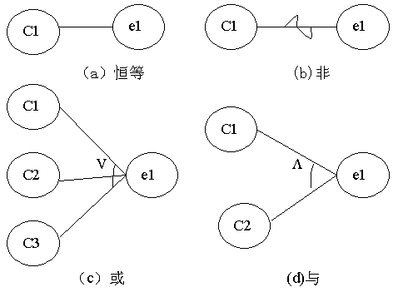
因果图介绍
输入与输出之间的因果关系图表示方法如下：

Slide 59
因果图介绍
因果图中使用了简单的逻辑符号，以直线联接左右结点。左结点表示输入状态（或称原因），右结点表示输出状态（或称结果）。
Ci表示原因，通常置于图的左部；ei表示结果，通常在图的右部。ci和ei均可取值0或1，0表示某状态不出现，1表示某状态出现。

Slide 60
因果图概念
因果图中，输入与输入之间的约束关系：
输入状态相互之间还可能存在某些依赖关系，称为约束。例如, 某些输入条件本身不可能同时出现。
输出状态之间也往往存在约束。在因果图中,用特定的符号标明这些约束。

Slide 61
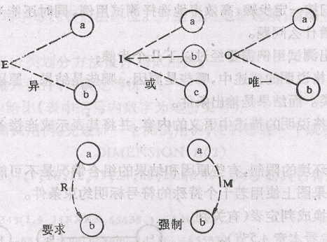
因果图概念
输入与输入之间的因果关系图表示方法如下：

Slide 62
因果图概念
输入条件的约束有以下4类：
  ① E约束（异）：a和b中至多有一个可能为1，即a和b不能同时为1；也可能a,b同时为0。
  ② I约束（或）：a、b和c中至少有一个必须是1，即 a、b 和c不能同时为0。
  ③ O约束（唯一）；a和b必须有一个，且仅有1个为1。
  ④R约束（要求）：a是1时，b必须是1，即不可能a是1时b是0。
输出条件约束类型
  输出条件的约束只有M约束（强制）：若结果a是1，则结果b强制为0。

Slide 63
因果图方法
因果图方法最终生成的是判定表。它适合于检查程序输入条件的各种组合情况。利用因果图生成测试用例的基本步骤:
  (1) 分析软件规格说明描述中, 那些是原因(即输入条件或输入条件的等价类),那些是结果(即输出条件), 并给每个原因和结果赋予一个标识符。
  (2) 分析软件规格说明描述中的语义.找出原因与结果之间, 原因与原因之间对应的关系. 根据这些关系,画出因果图。
  (3) 由于语法或环境限制, 有些原因与原因之间,原因与结果之间的组合情况不不可能出现. 为表明这些特殊情况, 在因果图上用一些记号表明约束或限制条件。
  (4) 把因果图转换为判定表。
  (5) 把判定表的每一列拿出来作为依据,设计测试用例。

Slide 64
因果图方法举例
例：某软件规格说明书包含这样的要求：第一列字符必须是A或B，第二列字符必须是一个数字，在此情况下进行文件的修改，但如果第一列字符不正确，则给出信息L；如果第二列字符不是数字，则给出信息M。
解答：根据题意，原因和结果如下：

Slide 65
因果图方法举例
原因：
1——第一列字符是A；
2——第一列字符是B；
3——第二列字符是一数字。
结果：
21——修改文件；
22 ——给出信息L；
23——给出信息M。

Slide 66
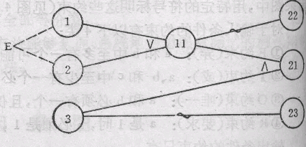
因果图方法举例
其对应的因果图如下：
  11为中间节点；考虑到原因1和原因2不可能同时为1，因此在因果图上施加E约束。
原因：
1——第一列字符是A；
2——第一列字符是B；
3——第二列字符是一数字。
结果：
21——修改文件；
22 ——给出信息L；
23——给出信息M。

Slide 67
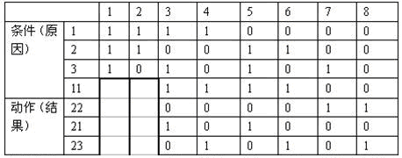
因果图方法举例
根据因果图建立判定表。
表中8种情况的左面两列情况中，原因①和原因②同时为1，这是不可能出现的，故在编辑测试用例时，应排除这两种情况。

Slide 68
因果图方法举例
例：有一个处理单价为5角钱的饮料的自动售货机软件测试用例的设计。 其规格说明如下：若投入5角钱或1元钱的硬币，押下〖橙汁〗或〖啤酒〗的按钮，则相应的饮料就送出来。若售货机没有零钱找，则一个显示〖零钱找完〗的红灯亮，这时在投入1元硬币并押下按钮后，饮料不送出来而且1元硬币也退出来；若有零钱找，则显示〖零钱找完〗的红灯灭，在送出饮料的同时退还5角硬币。

Slide 69
因果图方法举例
分析这一段说明，列出原因和结果
  原因：
    1.售货机有零钱找
    2.投入1元硬币
    3.投入5角硬币
    4.押下橙汁按钮
    5.押下啤酒按钮
  结果：
    21. 售货机〖零钱找完〗灯亮
    22. 退还1元硬币
    23. 退还5角硬币
    24. 送出橙汁饮料
    25. 送出啤酒饮料

Slide 70
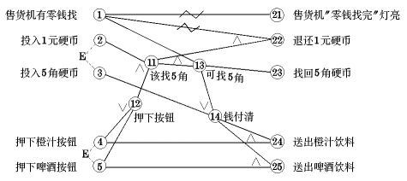
因果图方法举例
画出因果图，如图所示。
所有原因结点列在左边，所有结果结点列在右边。
建立中间结点，表示处理的中间状态。
中间结点： 11. 投入1元硬币且押下饮料按钮
12. 押下〖橙汁〗或〖啤酒〗的按钮
13. 应当找5角零钱并且售货机有零钱找
14. 钱已付清

Slide 71
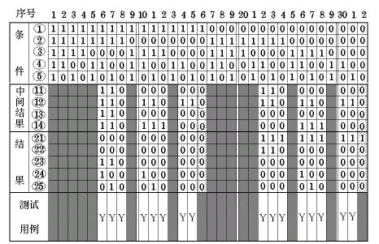
转换成判定表：

Slide 72
因果图方法举例
在判定表中，阴影部分表示因违反约束条件的不可能出现的情况，删去。第16列与第32列因什么动作也没做，也删去。最后可根据剩下的16列作为确定测试用例的依据。

Slide 73
因果图方法练习
支付宝个人认证中，分为两部分：个人身份认证和银行卡认证。这两者都通过后，则认为认证成功，否则认证失败。
个人身份认证需要提交个人基本信息及身份证复印件。
银行卡认证分为两种：提现认证和充值认证。
提现认证的流程是：用户提交正确的银行帐号——>支付宝给用户的银行卡中随机打款——>用户确认金额，认证成功。
充值认证的流程是：用户提交正确的银行帐号——>充值——>充值完成——>网银反馈，认证成功。
为了简便起见，我们假设个人信息提交和身份证件提交成功后，身份认证则成功，忽略人工审核过程。

Slide 74
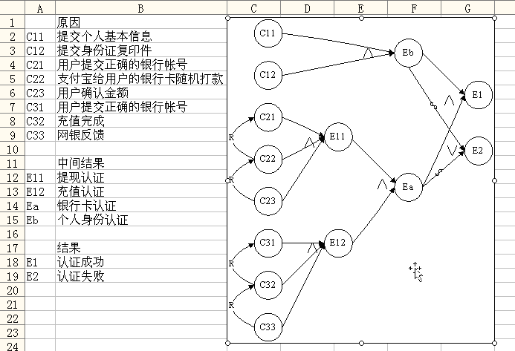
因果图方法练习

Slide 75
因果图方法小结
因果图方法是一个非常有效的黑盒测试方法，它能够生成没有重复性的且发现错误能力强的测试用例，而且对输入、输出同时进行了分析。
从因果图生成的测试用例（局部,组合关系下的）包括了所有输入数据的取TRUE与取FALSE的情况,构成的测试用例数目达到最少,且测试用例数目随输入数据数目的增加而线性地增加。
如果哪个开发项目在设计阶段就采用了判定表，也就不必再画因果图，而是可以直接利用判定表设计测试用例了。

Slide 76
场景法
场景法也叫流程分析法，是模拟用户操作软件时的场景，主要用于测试系统的业务流程。当我们拿到一个测试任务时，我们并不是先关注某个输入框的等价类、边界值是否满足要求，而是关注它的主要功能和业务流程是否实现，这就需要使用场景法来进行测试。当业务流程测试没有问题，就说明软件的基本功能没有问题，我们再重点从等价类、边界值等方面对软件的控件进行测试。
在冒烟测试时，就主要是使用流程分析法进行测试。

Slide 77
场景法
在测试一个软件的时候，在场景法中，如果测试的流程是软件功能按照最短的事件流实现的一条正确流程，那么我们把这个流程称为该软件的基本流；而凡是出现故障或缺陷，或其他原因导致最终的目的不能被实现，或者实现的流程并非是最短的，那么该流程就叫做备选流。这样的话，备选流就可以是从基本流来的，或是由备选流中引出来的。

Slide 78
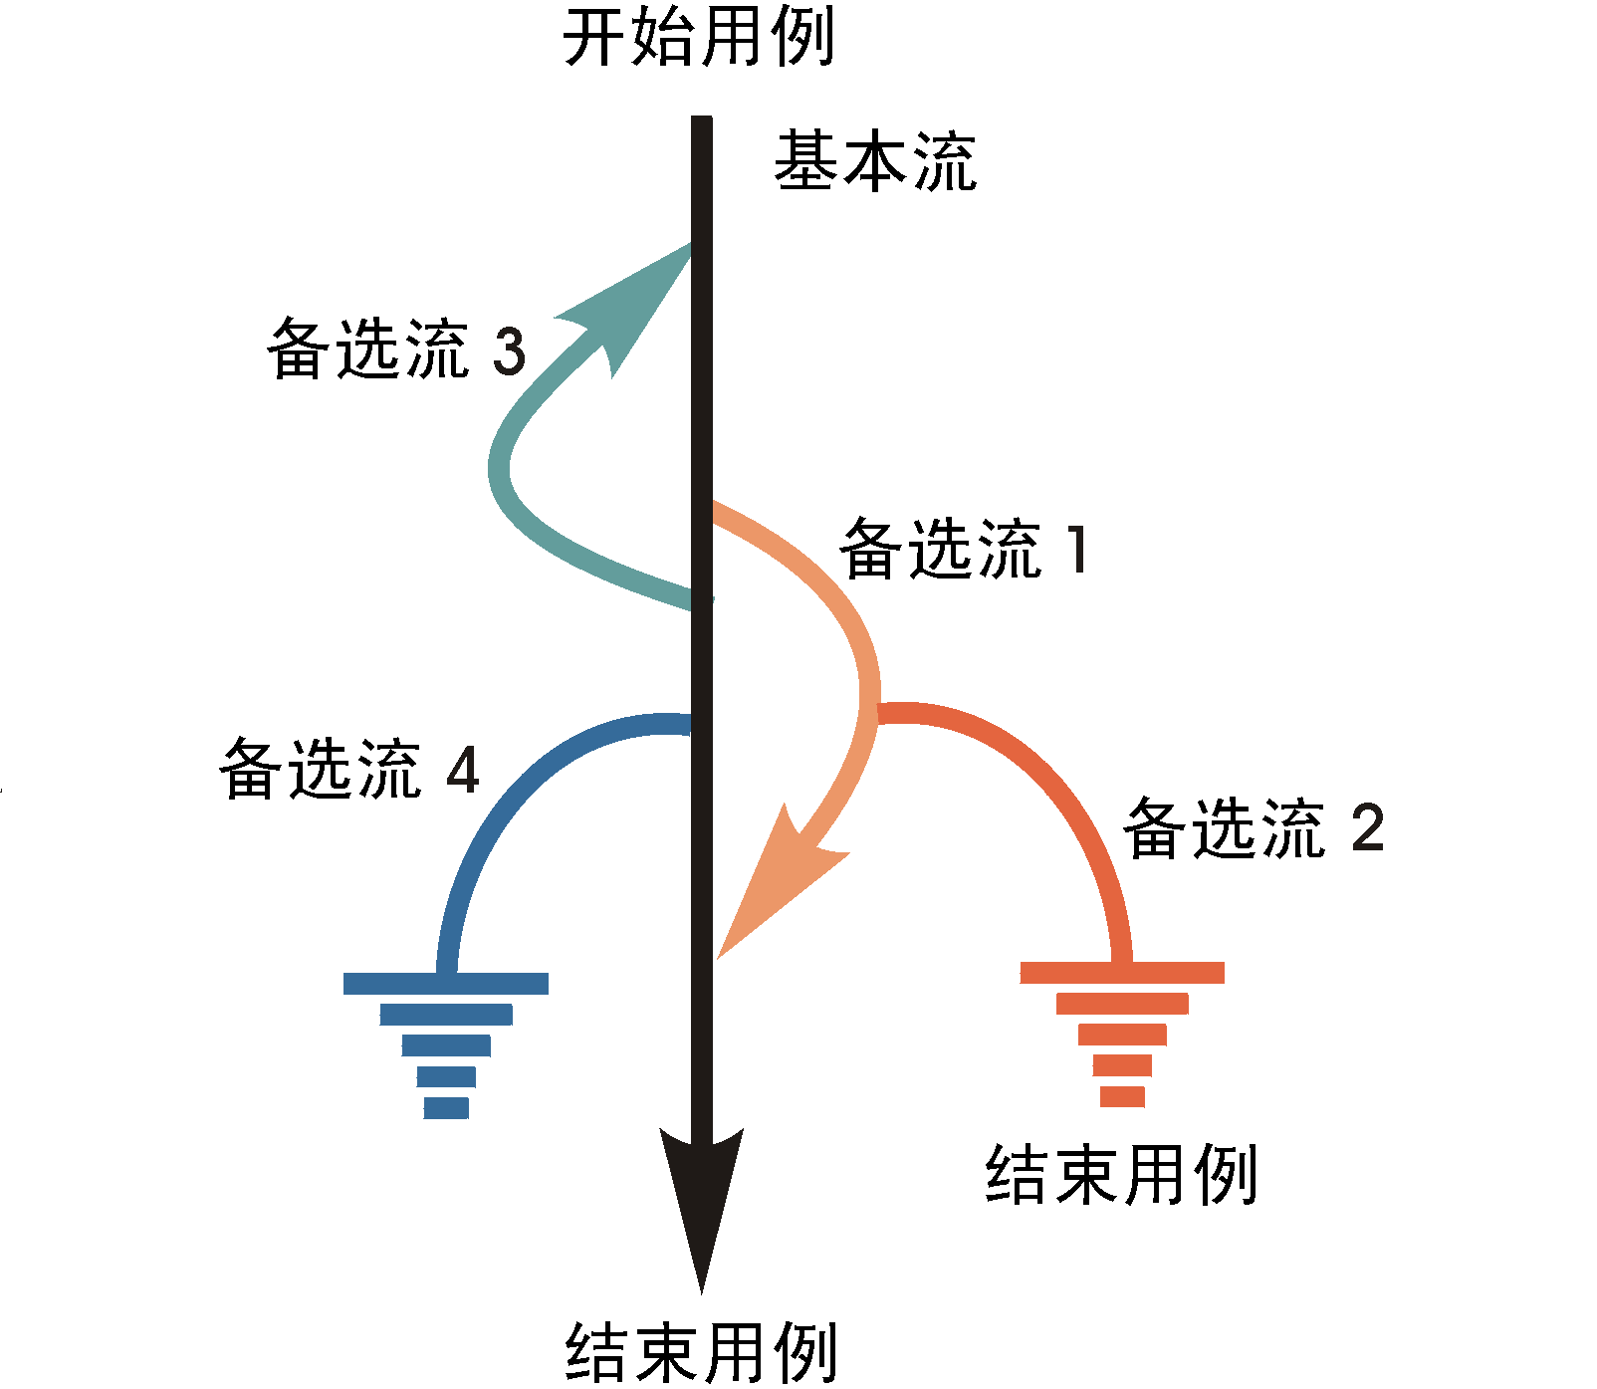
场景法
基本流和备选流：如下图所示，图中经过用例的每条路径都用基本流和备选流来表示，直黑线表示基本流，是经过用例的最简单的路径。备选流用不同的色彩表示，一个备选流可能从基本流开始，在某个特定条件下执行，然后重新加入基本流中（如备选流1和3）；也可能起源于另一个备选流（如备选流2），或者终止用例而不再重新加入到某个流（如备选流2和4）

Slide 79
场景法
每个经过用例的可能路径，可以确定不同的用例场景。从基本流开始，再将基本流和备选流结合起来，可以确定以下用例场景：
  场景 1 基本流
  场景 2 基本流 备选流1
  场景 3 基本流 备选流1 备选流2
  场景 4 基本流 备选流3
  场景 5 基本流 备选流3 备选流1
  场景 6 基本流 备选流3 备选流1 备选流2
  场景 7 基本流 备选流4
  场景 8 基本流 备选流3 基本流 备选流4

Slide 80
场景法
  场景法设计步骤：
  1.根据说明，描述出程序的基本流及各项备选流。
  2. 根据基本流和各项备选流生成不同的流程，并对重复的流程进行过滤。
  3.对每一个流程生成相应的测试用例。
  4 .确定测试数据。

Slide 81
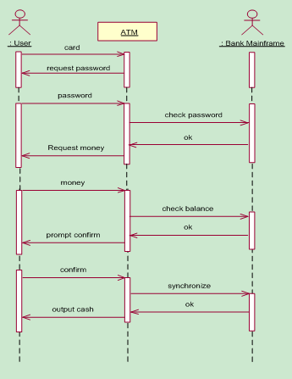
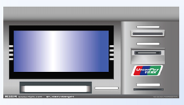
场景法
例子：使用场景法，设计ATM取款机取款功能的测试用例。

Slide 82
场景法
步骤一：描述出基本流及各项备选流
基本事件流：
1 、用户向ATM提款机中插入银行卡，如果银行卡是合法的，ATM提款机界面提示用户输入提款密码；
2 、用户输入该银行卡的密码，ATM提款机与MainFrame传递密码，检验密码的正确性。如果输入密码正确，提示用户输入取钱金额，提示信息为：“请输入您的提款额度”；
3 、用户输入取钱金额，系统校验金额正确，提示用户确认，提示信息为“您输入的金额是xxx，请确认，谢谢！”，用户按下确认键，确认需要提取的金额；
4 、系统同步银行主机，点钞票，输出给用户，并且减掉数据库中该用户帐户中的存款金额。
5、用户提款，银行卡自动退出，用户取走现金，拔出银行卡，ATM提款机界面恢复到初始状态；

Slide 83
场景法
备选事件流(考虑可能失败的地方)：
在基本事件流1中：
  如果插入无效的银行卡，那么，在ATM提款机界面上提示用户“您使用的银行卡无效！”，3秒钟后，自动退出该银行卡。
在基本事件流2中：
  如果用户输入的密码错误，则提示用户“您输入的密码无效，请重新输入”；
  如果用户连续3次输入错误密码，ATM提款机吞卡，并且ATM提款机的界面恢复到初始状态。此时，其他提款人可以继续使用其他的合法的银行卡在ATM提款机上提取现金。
  用户输入错误的密码后，也可以按“退出”键，则银行卡自动退出。

Slide 84
场景法
在基本事件流3中：
  如果用户输入的单笔提款金额超过单笔提款上限，ATM提款机界面提示“您输入的金额错误，单笔提款上限金额是1500RMB，请重新输入”；
  如果用户输入的单笔金额，不是以100RMB为单位的，那么提示用户“您输入的提款金额错误，请输入以100为单位的金额”；
  如果用户在24小时内提取的金额大于4500RMB，则ATM提款机提示用户，“24小时内只能提取4500RMB，请重新输入提款金额”输入提取的金额超过了系统的设定的限制 ；
  如果用户输入正确的提款金额，ATM提款机提示用户确认后，用户取消提款，则ATM提款机自动退出该银行卡；
  如果ATM提款机中余额不足，则提示用户，“抱歉，ATM提款机中余额不足”，3秒钟后，自动退出银行卡。

Slide 85
场景法
在基本事件流4中：
  如果用户银行户头中的存款小于提款金额，则提示用户“抱歉，您的存款余额不足！”，3秒钟后，自动退出银行卡；
  如果ATM提款机与MainFrame之间通讯超时10秒钟，则本次操作取消，提示用户“抱歉，链接超时，本次操作取消”，并且将银行卡退出；
在基本事件流5中：
  如果用户没有取走现金，或者没有拔出银行卡，ATM提款机不做任何提示，直接恢复到界面的初始状态；

Slide 86
场景法
步骤二：根据基本流和各项备选流生成不同的场景，并对重复的场景进行过滤。以下为部分场景。
场景描述 | 基本流 | 备选流
场景一：取款成功 | 基本流
场景二：银行卡无效 | 基本流 | 备选流1
场景三：密码错误 | 基本流 | 备选流2
场景四：密码3次错误 | 基本流 | 备选流3
场景五：账户余额不足 | 基本流 | 备选流4
场景六：总取款金额超出当日可取限额 | 基本流 | 备选流5
场景七：ATM机余额不足 | 基本流 | 备选流6
。。。 | 。。。 | 。。。

Slide 87
场景法
步骤三：对每一个场景生成相应的测试用例，并确定测试数据。
CaseID | 用例标题 | 卡/账号 | 密码 | 提取金额 | 账户余额 | 当日累计可取金额 | ATM余额 | ATM与银行主机同步时间 | 用户取卡 | 预期结果
1 | 验证成功提款流程 | Y | Y | Y | Y | Y | Y | Y | Y | 用户提款成功，账户余额被更新
2 | 验证银行卡无效的情况 | N | n/a | n/a | n/a | Y | n/a | n/a | n/a | 提示卡无效，并退卡
3 | 密码错误 | Y | N | n/a | n/a | Y | n/a | n/a | n/a | 提示密码无效
4 | 密码错误3次 | Y | N | n/a | n/a | Y | n/a | n/a | n/a | ATM提款机吞卡，并且ATM提款机的界面恢复到初始状态
5 | 账户余额不足 | Y | Y | Y | N | Y | n/a | n/a | n/a | 提示账户余额不足，返回到金额输入窗口
6 | 总取款金额超出当日可取限额 | Y | Y | N | Y | Y | n/a | n/a | n/a | 提示超出当日可取限额，返回到金额输入窗口
7 | ATM机余额不足 | Y | Y | Y | Y | Y | N | n/a | n/a | 提示ATM提款机中的余额不足，并返回金额输入窗口

Slide 88
场景法
步骤四：确定测试数据。
用例编号 | 标题 | 用例优先级 | 预置条件 | 操作步骤 | 预期结果
ATM_取款_01 | 验证ATM取款机成功取款流程 | 高 | 1、准备一张合法的银行卡； 2、银行卡的余额为2000，当日取金额为5000； 3、ATM机的余额为10000，且ATM机与银行服务器通讯正常。 | 1、按正确方向插入合法银行卡； 2、用户输入正确的银行卡密码：123456； 3、用户输入提款金额：500； 4、用户按下确认键，确认需要提取的金额； 5、用户取走现金； 6、用户拔出银行卡。 | 1、提示用户输入提款密码； 2、密码验证通过，提示用户输入取钱金额，提示信息为：“请输入您的提款额度”； 3、系统校验金额正确，提示用户确认，提示信息为“您输入的金额是xxx，请确认，谢谢！”； 4、系统同步银行主机，点钞票并输出给用户，同时减掉数据库中该用户帐户中的存款金额，减掉后用户的账户余额为：1500； 5、银行卡自动退出； 6、ATM提款机界面恢复到初始状态。
。。。 | 。。。。。。 | 。。。 | 。。。。。。 | 。。。。。。 | 。。。。。。

Slide 89
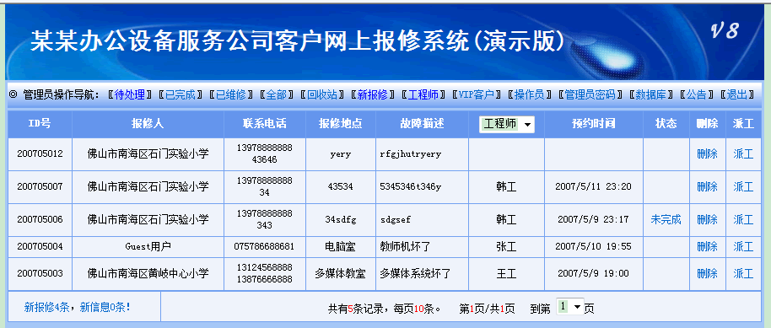
场景法
练习一：

Slide 90
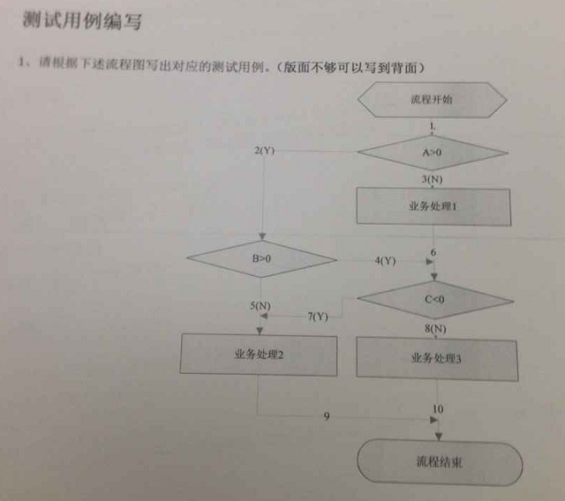
场景法
练习二：

Slide 91
测试方法选择的综合策略
测试用例的设计方法不是单独存在的，具体到每个测试项目里都会用到多种方法，每种类型的软件有各自的特点，每种测试用例设计的方法也有各自的特点，针对不同软件如何利用这些黑盒方法是非常重要的，在实际测试中，往往是综合使用各种方法才能有效提高测试效率和测试覆盖度，这就需要认真掌握这些方法的原理，积累更多的测试经验，以有效提高测试水平。

Slide 92
测试方法选择的综合策略
以下是各种测试方法选择的综合策略，可在实际应用中参考。
  1.首先进行等价类划分，包括输入条件和输出条件的等价划分，将无限测试变成有限测试，这是减少工作量和提高测试效率最有效方法。
  2.在任何情况下都必须使用边界值分析方法。经验表明用这种方法设计出测试用例发现程序错误的能力最强。

Slide 93
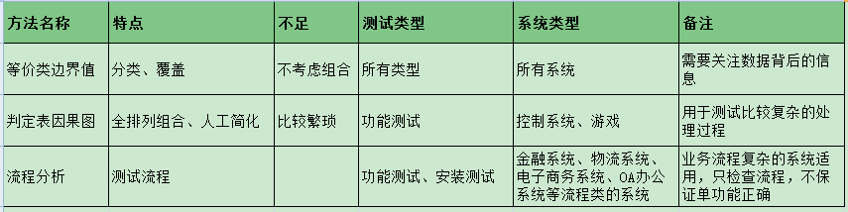
测试方法选择的综合策略
  3.用错误推测法再追加一些测试用例。
  4.对照程序逻辑，检查已设计出的测试用例的逻辑覆盖程度。如果没有达到要求的覆盖标准，应当再补充足够的测试用例。
  5.对于业务流清晰的系统，可以利用场景法贯穿整个测试案例过程，在案例中综合使用各种测试方法。

Slide 94

问答

Slide 95

培训总结

